Slide 1

最后一块石头的重量
门徒计划，带你开启算法精进之路

Slide 2
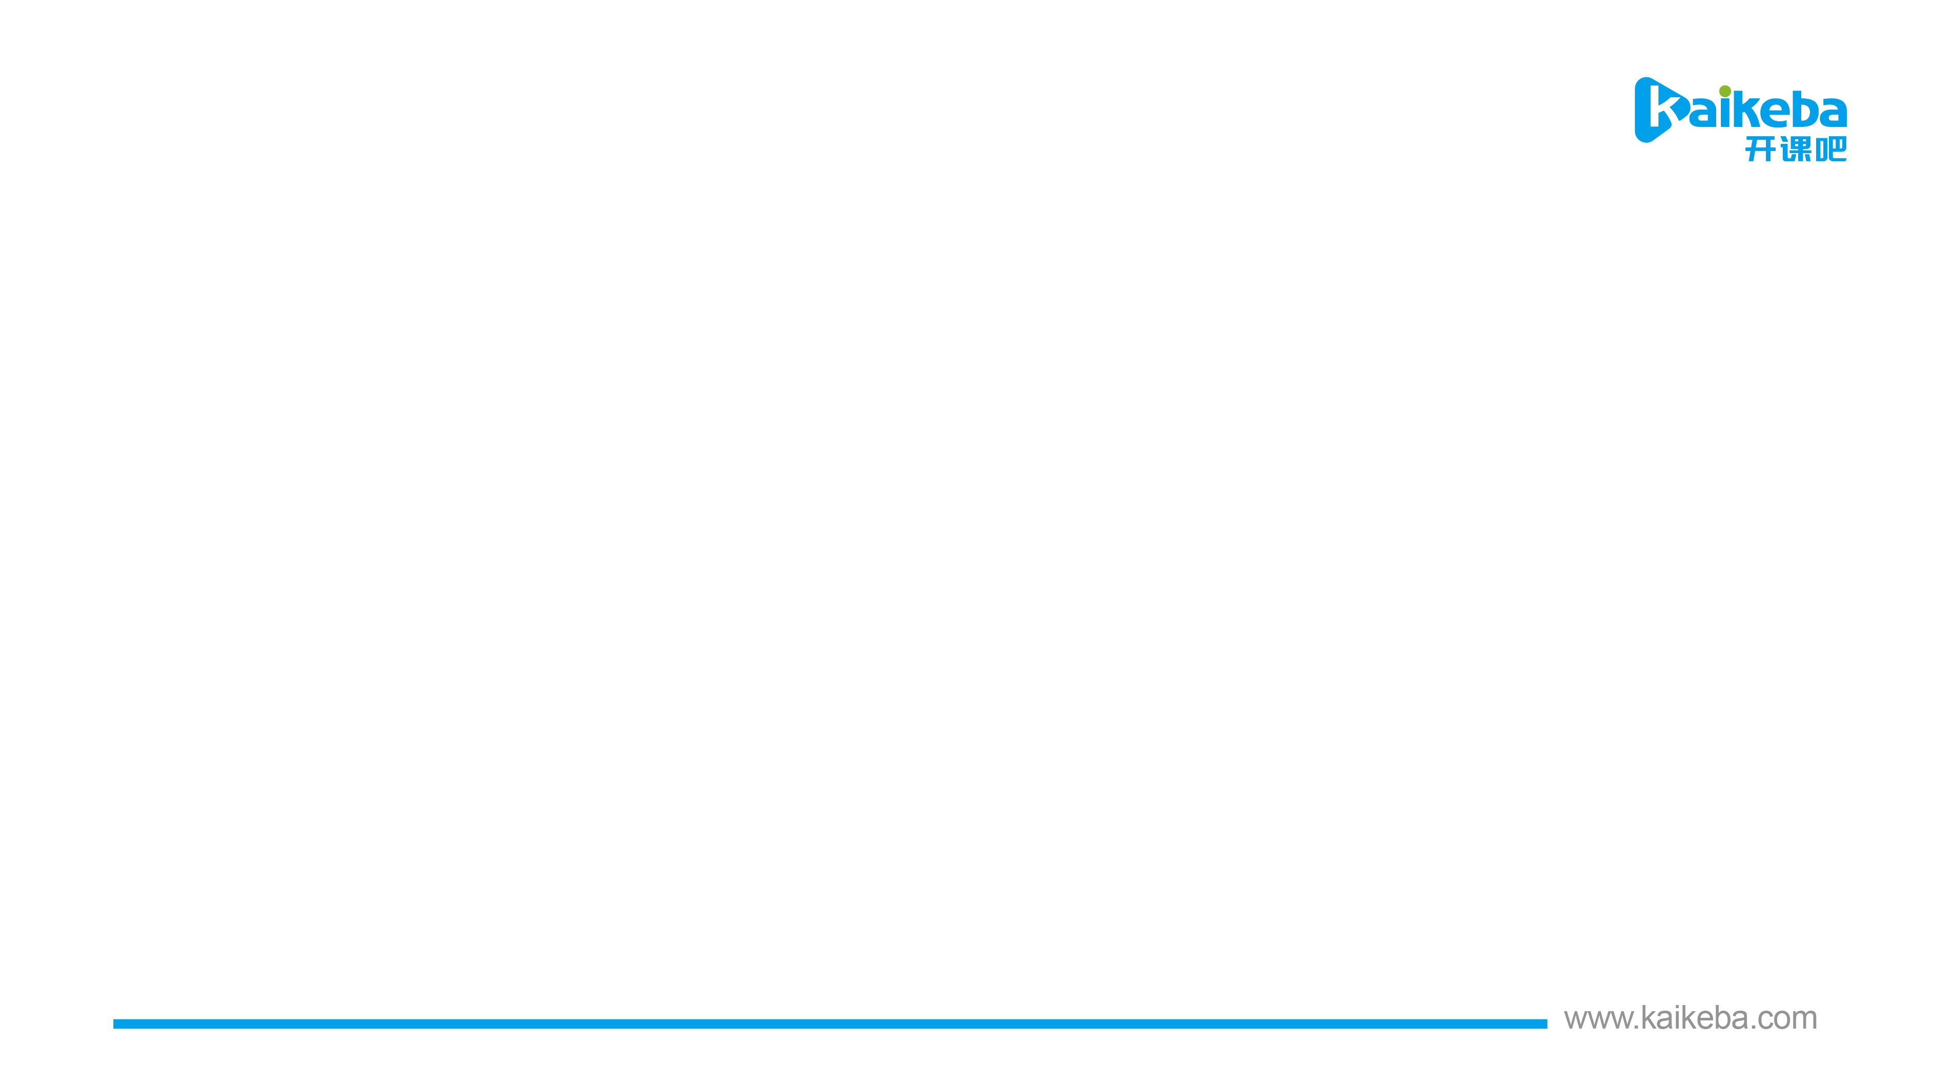
LeetCode-1046 最后一块石头的重量
题目：有一堆石头，每块石头的重量都是正整数。
每一回合，从中选出两块 最重的 石头，然后将它们一起粉碎。假设石头的重量分别为 x 和 y，且 x <= y。那么粉碎的可能结果如下：
如果 x == y，那么两块石头都会被完全粉碎；
如果 x != y，那么重量为 x 的石头将会完全粉碎，而重量为 y 的石头新重量为 y-x。
最后，最多只会剩下一块石头。返回此石头的重量。如果没有石头剩下，就返回 0。

Slide 3
LeetCode-1046 最后一块石头的重量
输入：[2,7,4,1,8,1]
输出：1
解释：
先选出 7 和 8，得到 1，所以数组转换为 [2,4,1,1,1]，
再选出 2 和 4，得到 2，所以数组转换为 [2,1,1,1]，
接着是 2 和 1，得到 1，所以数组转换为 [1,1,1]，
最后选出 1 和 1，得到 0，最终数组转换为 [1]，这就是最后剩下那块石头的重量。

Slide 4
LeetCode-1046 最后一块石头的重量
8
从堆中弹出最大的值
4
7
弹出第二大的值
1
2
1
给定一堆石头，放入堆中，每次取出最大的两个值

Slide 5
LeetCode-1046 最后一块石头的重量
4
2
1
最大值与第二大的值做差，如果两个值不相等，则将差值继续扔到堆中。
1
【8， 7】

Slide 6
LeetCode-1046 最后一块石头的重量
4
2
1
1
1
8与7的差值加入堆中，自动排序
然后重复上述过程，直到最后剩下一块石头或者没有石头。

Slide 7
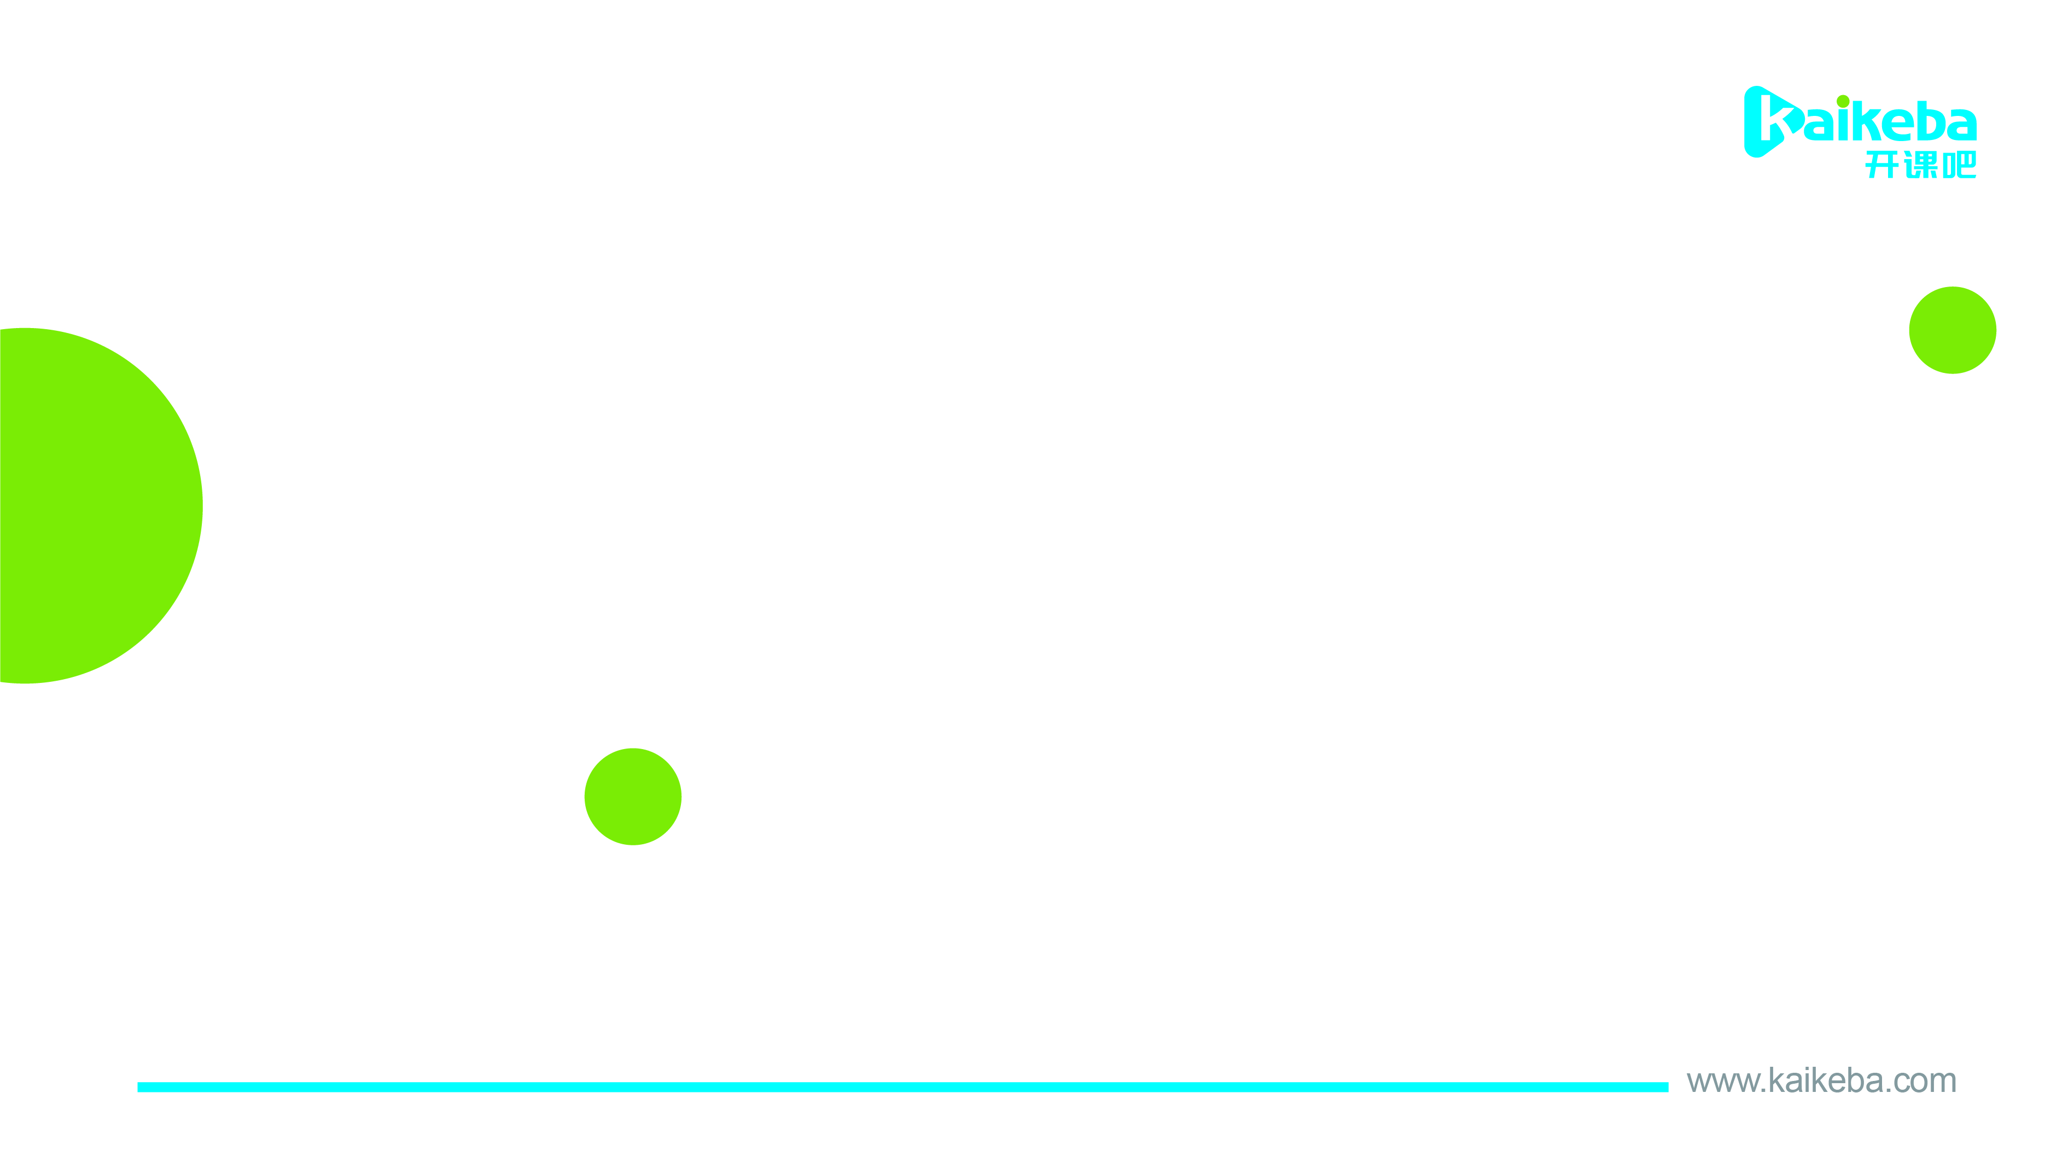
感谢您的观看

